Slide 1

ΠΑΙΔΑΓΩΓΙΚΗ
Μάριος Κουκουνάρας-Λιάγκης
Αναπληρωτής Καθηγητής
Η τέχνη της διδασκαλίας ή η επιστήμη της Παιδαγωγικής

Slide 2
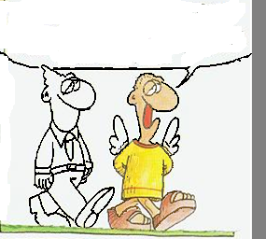
Η διδασκαλία διενεργείται παντού
Βρε παιδάκι μου στ’ αλήθεια αναρωτιέσαι ακόμη πώς και ήρθες στον παράδεισο;
Καλά έχεις πολλά να μάθεις εσύ……
Είναι μία επαναλαμβανόμενη διαδικασία στην καθημερινή ζωή.

Slide 3
Γι’ αυτό υπάρχουν καλοί και κακοί “δάσκαλοι” στη ζωή…
γιατί απλά αυτή η διαδικασία είναι
Τέχνη
και όχι επιστήμη

Slide 4
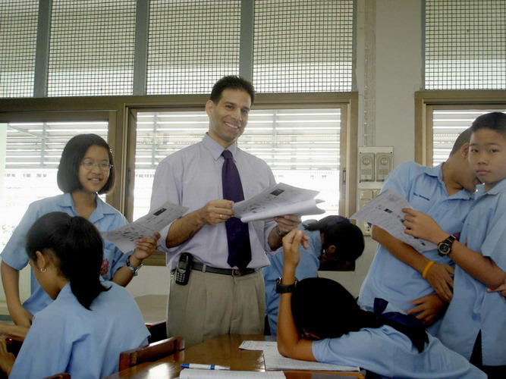
Υπάρχει όμως και ο δάσκαλος στην τάξη
Γι’ αυτόν δεν αρκεί η ικανότητα. Αυτός πρέπει να κατέχει την επιστήμη της παιδείας, η οποία προσθέτει στην τέχνη της διδασκαλίας σοφία, μέθοδο και ευελιξία που στηρίζονται σε ειδικές γνώσεις.
Μόνο η επιστήμη θα του γεννήσει ερωτήματα και θα του δώσει απαντήσεις σε θεμελιώδη επιστημονικά και ερευνητικά ερωτήματα

Slide 5

Ποια είναι αυτά τα ερωτήματα;
Πώς συντελείται η μάθηση;
Πώς οργανώνουμε τη διδασκαλία, ώστε να αποδίδει τα προσδοκώμενα;
Τι αποδίδει καλύτερα για τους μαθητές;
Όταν κάτι αποδίδει, πώς το γνωρίζουμε;
Οι γονείς, οι φίλοι, οι πωλητές δε χρειάζεται να αναρωτιούνται και να αποκτούν συστηματικές γνώσεις για την παιδεία

Slide 6

Ο δάσκαλος όμως
Σκέφτεται και δρα επιστημονικά και διεπιστημονικά. Κι αυτό τον ξεχωρίζει από τους προηγούμενους. Γι’ αυτό αν κάποιος θέλει να γίνει δάσκαλος πρέπει να αποκτήσει σχετικές γνώσεις και εκπαίδευση.
Κι αυτά τα προσφέρει…

Slide 7
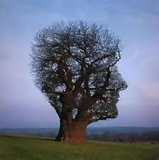
Η Παιδαγωγική Επιστήμη που είναι Επιστήμες της Παιδαγωγικής
Φιλοσοφία
Κοινωνιολογία
Ψυχολογία
Ιστορία

Slide 8

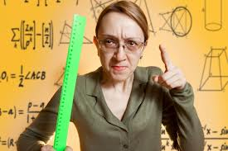

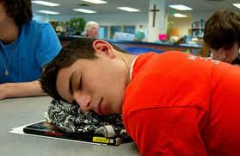
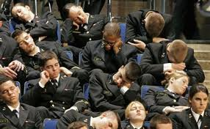
Τέτοιος δάσκαλος;

Slide 9
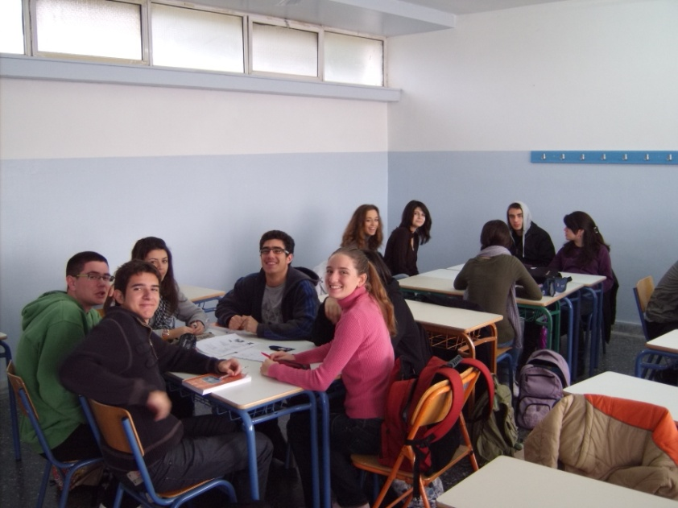
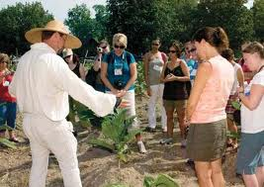

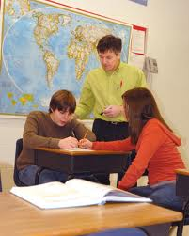

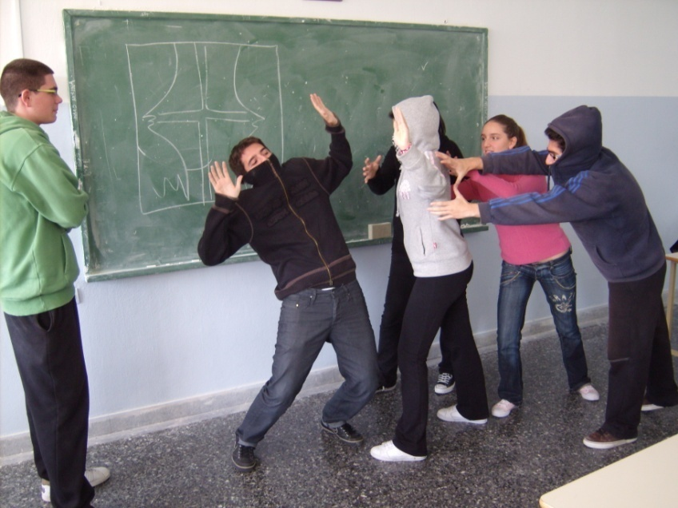
Ή τέτοιος δάσκαλος;

